Slide 1
Projet Cosmos à l’école
Présentation et bilan, Alexandre Winger

Slide 2
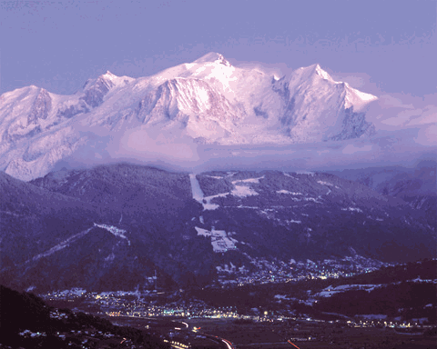
Présentation
Géographique

Slide 3
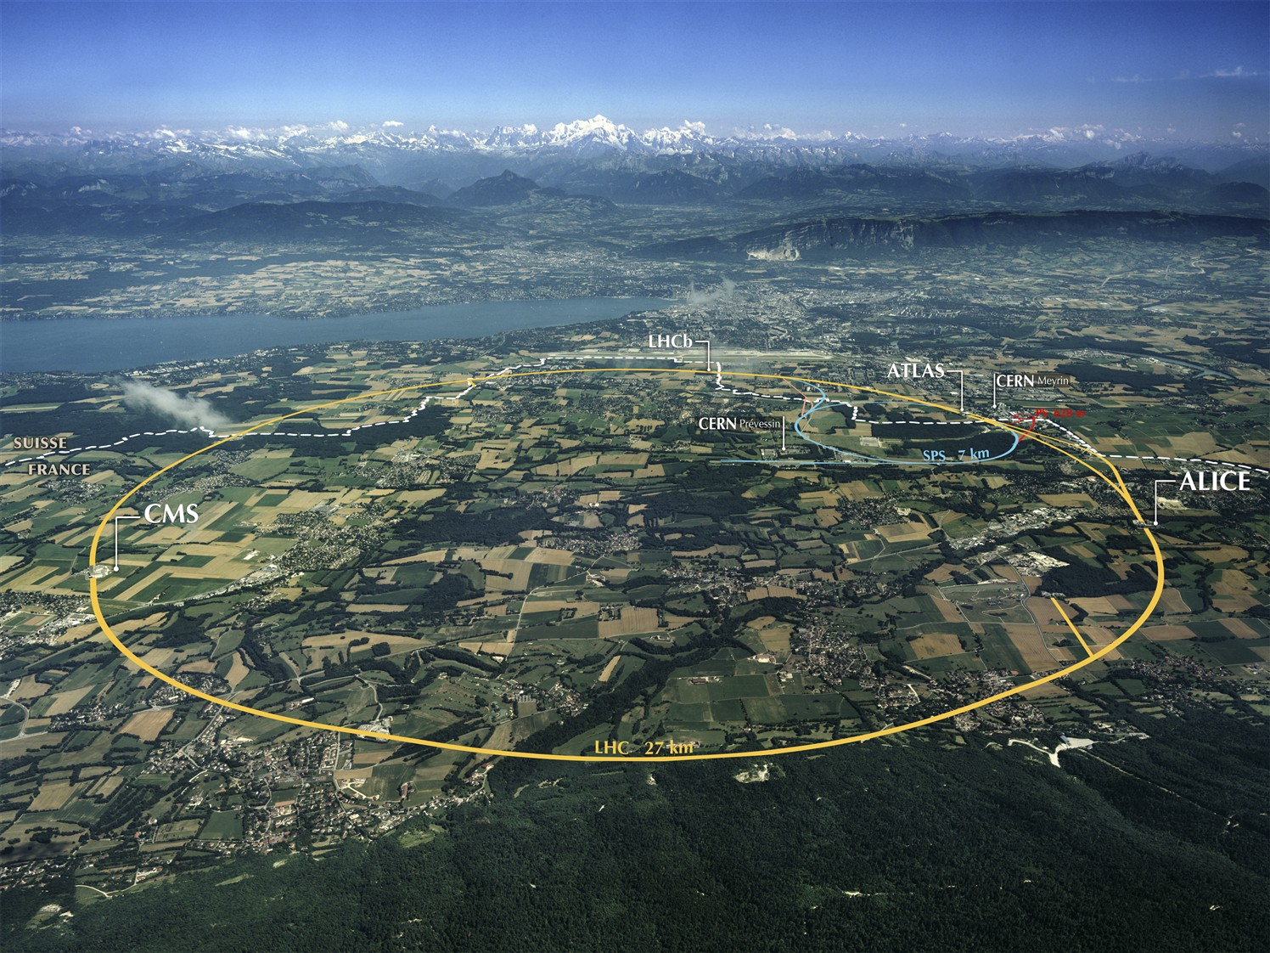
Présentation
Géographique

Slide 4
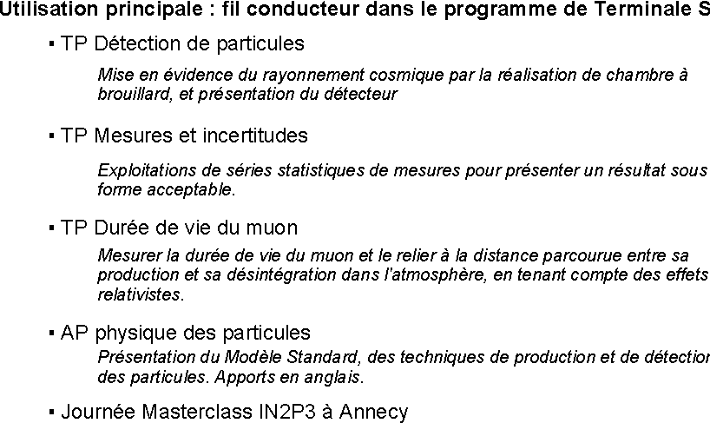
Présentation
Le projet initial

Slide 5
Les activités
Mesures et incertitudes statistiques
Objectifs:
Présenter historiquement le phénomène du rayonnement cosmique
et les problématiques liées à sa détection;
Présenter le cosmodétecteur;
Introduction de la notion d’incertitudes sur une série statistique,
du simple $(\overline{m}±σ)$ pour les valeurs individuelles
au complexe $\left(\overline{m}±k_{n}\frac{σ_{n−1}}{\sqrt{n}}\right)$ pour les valeurs moyennes, avec l’interprétation probabiliste.

Slide 6
Les activités
Mesures et incertitudes statistiques
Déroulement:
Chaque groupe fait une mesure.
On obtient une liste de 10 valeurs : {9 ;12 ;24 ;30 ;11 ;17 ;19 ;15 ;27 ;17}
Ca fluctue beaucoup!
Comment présenter un résultat?
$$N=m±σ$$
Moyenne
Ecart-type
Présentation simple d’un résultat individuel: $N=(18,1±7,0)$

Slide 7
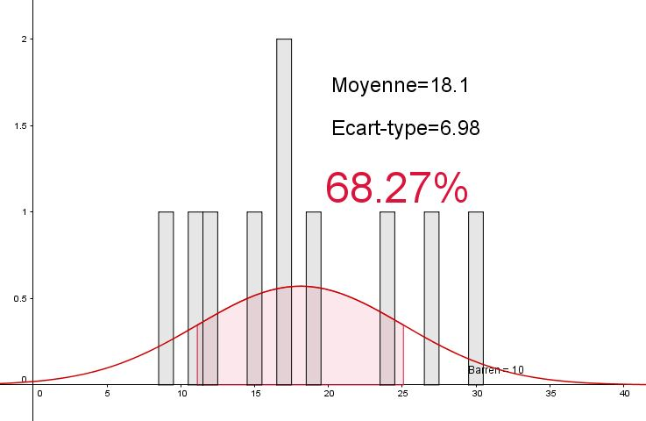
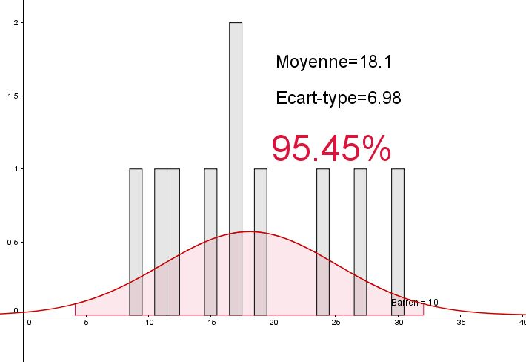
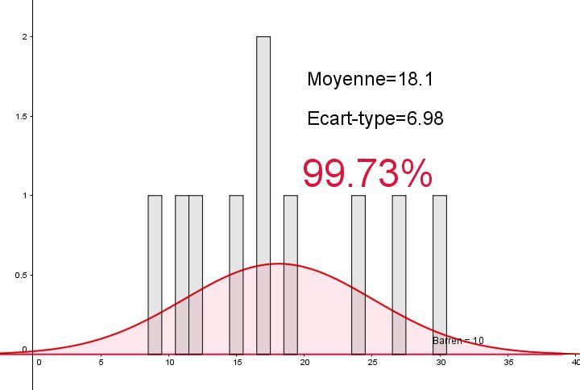
Les activités
Mesures et incertitudes statistiques
Mais à quelle question avons-nous répondu?
Dire «$N=(18,1±7,0)$» signifie que si une personne fait une seule mesure, elle aura 68% de chances de trouver un résultat dans l’intervalle $\left[11,1 ;25,1\right] .$

Slide 8
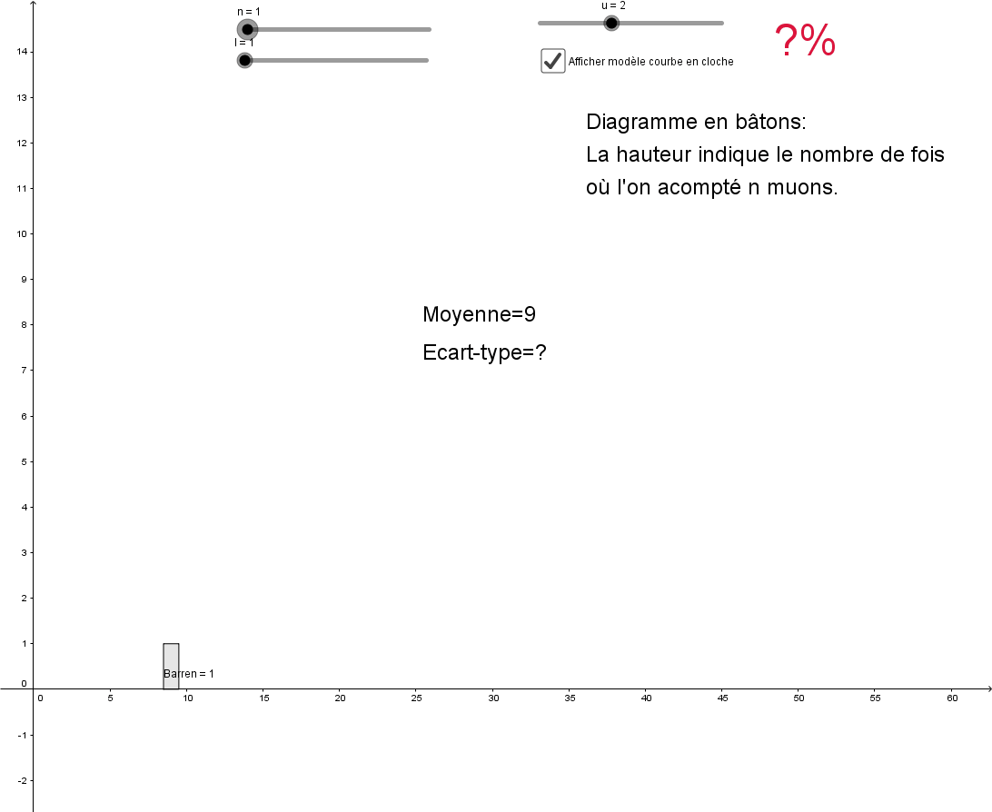
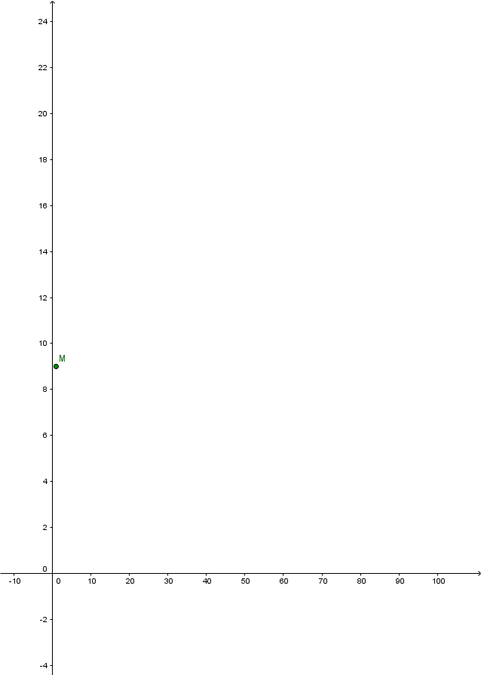
Les activités
Mesures et incertitudes statistiques
Remarque: le modèle en cloche est-il pertinent? Si oui, à partir de combien de mesures?

Slide 9
Les activités
Mesures et incertitudes statistiques
Déroulement:
Chaque groupe traite ensuite une série parmi les 10 différentes:
 | 10 échantillons de 10 mesures chacun
 | 1 | 2 | 3 | 4 | 5 | 6 | 7 | 8 | 9 | 10
 | 9 | 14 | 17 | 19 | 17 | 21 | 21 | 19 | 23 | 13
 | 12 | 13 | 14 | 13 | 18 | 20 | 18 | 21 | 19 | 16
 | 24 | 9 | 24 | 14 | 19 | 22 | 19 | 17 | 14 | 15
 | 30 | 17 | 26 | 10 | 17 | 23 | 13 | 12 | 16 | 12
 | 11 | 21 | 21 | 20 | 18 | 19 | 17 | 15 | 23 | 17
 | 17 | 20 | 21 | 13 | 24 | 14 | 21 | 19 | 21 | 11
 | 19 | 16 | 20 | 17 | 19 | 15 | 14 | 22 | 20 | 12
 | 15 | 26 | 19 | 15 | 14 | 23 | 21 | 22 | 24 | 19
 | 27 | 20 | 9 | 18 | 19 | 12 | 17 | 14 | 13 | 14
 | 17 | 16 | 17 | 21 | 18 | 16 | 15 | 14 | 14 | 21
Moyenne: | 18,1 | 17,2 | 18,8 | 16 | 18,3 | 18,5 | 17,6 | 17,5 | 18,7 | 15
Ecart-type: | 7,0 | 4,8 | 4,9 | 3,6 | 2,5 | 4,0 | 3,0 | 3,6 | 4,2 | 3,3

Slide 10
Les activités
Mesures et incertitudes statistiques
Résultats:
Constat:
les valeurs moyennes sont dispersées…
…mais moins que les valeurs individuelles!
On peut ici produire le résultat $\overline{N}=(17,6±1,2 )$muons
Problème: c’est très coûteux en mesures.
Peut-on obtenir $U\left(\overline{N}\right)=1,2 muons$ avec 10 mesures, au lieu de 100?

Slide 11
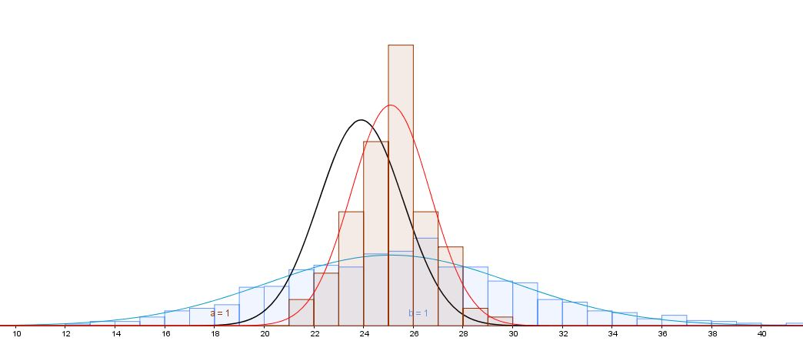
Les activités
Mesures et incertitudes statistiques
Conclusion:
On introduit la relation $M=\left(\overline{m}±k_{n}\frac{σ_{n−1}}{\sqrt{n}}\right)$ et on discute la correspondance entre
Le modèle mathématique (en noir) et la distribution réelle des moyennes
sur un très large échantillon de 5000 mesures réalisées grâce au cosmodétecteur:
Distribution expérimentale
(en rouge)
Modèle mathématique
(en noir)
Distribution des valeurs individuelles
(en bleu)

Slide 12
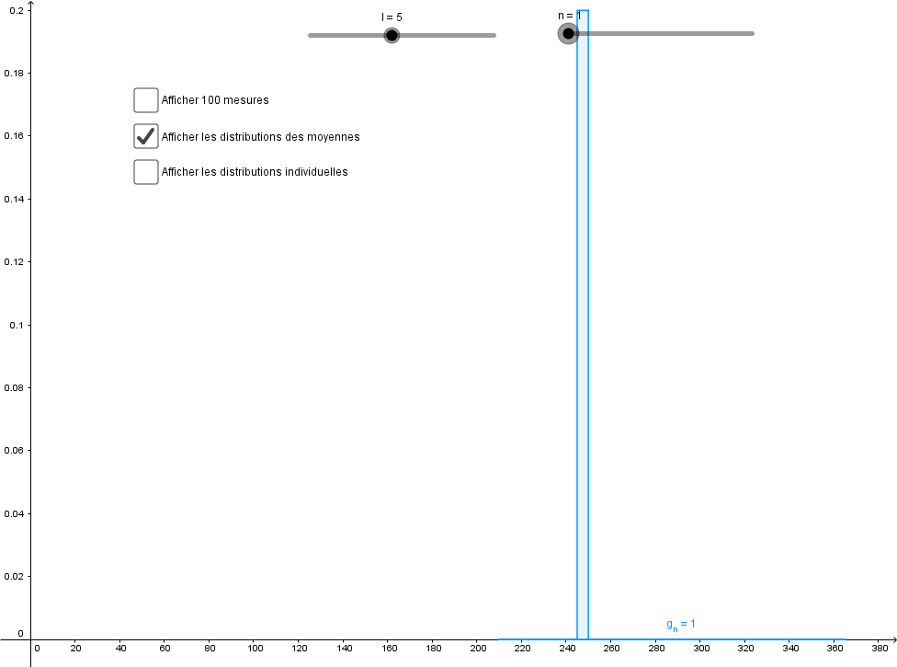
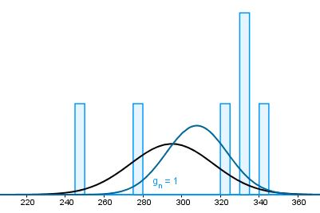
Les activités
Radioactivité du granite (en DM)
Objectifs:
illustrer la nécessité du recours à l’analyse statistique
pour répondre à des questions scientifiques.
Faire découvrir les problématiques signal vs bruit de fond
Comptage raquette avec le granite dessus
(en bleu)
Bruit de fond mesuré par une raquette
(en noir)

Slide 13
Les activités
Exercice: temps de vie du muon
et relativité restreinte
Objectifs:
Comprendre le principe de la mesure du temps de vie;
Donner une preuve expérimentale de la dilatation des durées.
$$τ=2,271 μs$$

Slide 14
Les activités
Exercice: temps de vie du muon
et relativité restreinte
Expérience de Frisch et Smith (1963)
Altitude
Mont Washington
Loi exponentielle:
$$N\left(t\right)=N_{0}e^{−t/τ}$$
1912 m
$$N_{0}=563 muons/h$$
Avec $t=d/v e$t v=0,9952c
On prévoit 31 muons/h.
Cambridge
3 m
Pb: la mesure donne 408 muons/h!

Slide 15
Les activités
Exercice: temps de vie du muon
et relativité restreinte
Expérience de Frisch et Smith (1963)
On calcule $τ^{′}$de deux façons:
Altitude
Mont Washington
A partir des données expérimentales:
$$τ^{′}=\frac{t}{ln⁡\left({N_{0}}/N\right)}=20 µs$$
1912 m
$$N_{0}=563 muons/h$$
A partir de la dilatation des durées:
$$τ^{′}=γτ=22 µs$$
Cambridge
C’est une validation expérimentale
de la dilatation des durées!
3 m
N(t)=408 muons/h

Slide 16
Les activités
Journée de Masterclass IN2P3 Annecy

